Slide 1

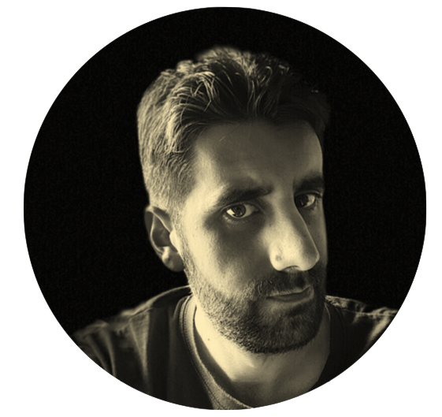
Pues parece que si se podía hacer equipo trabajando en remoto.
Alfonso Miranda Castro
iOS Developer

Slide 2
¿Quién soy?
Soy Alfonso Miranda
Desarrollador iOS desde hace demasiados años.
Trabajando en remoto desde 2017

Slide 3
¿De qué vamos a hablar?
Cómo hemos llegado hasta aquí.
¿Qué es trabajar en remoto?
¿Cómo trabajamos en remoto?
¿Cómo hacemos equipo?
Lo que surja
Notes:
Me gustaría que pudiésemos hablar y debatir de muchas cosas y me parece muy importante que todos compartamos nuestras opiniones sobre el tema de manera abierta y sincera, que seguramente todos podamos aprender tips de otros para trabajar mejor en remoto, o ver ventajas o inconvenientes de ello. No todos tenemos que estar de acuerdo, de hecho me encantaría que alguien me discutiera lo que puedo exponer aquí.
De hecho, lo que aquí hablaré será mi experiencia personal y mis gustos subjetivos, ya que no tengo ninguna autoridad más allá de llevar muchos años trabajando en remoto y teniendo una opinión sobre ello, pudiendo compartir lo que he aprendido y lo que me ha funcionado.
No se si con lo que tengo preparado y lo que podamos discutir se nos quedará corto o largo el tiempo que tenemos, pero espero que sea el que sea pueda ser enriquecedor para todos.
En primer lugar hablaremos de como hemos llegado aquí y por qué esta charla.
Después intentaremos definir qué es trabajar en remoto para nosotros, como trabajar así y por último, como hacemos equipo, si lo vemos posible.

Slide 4
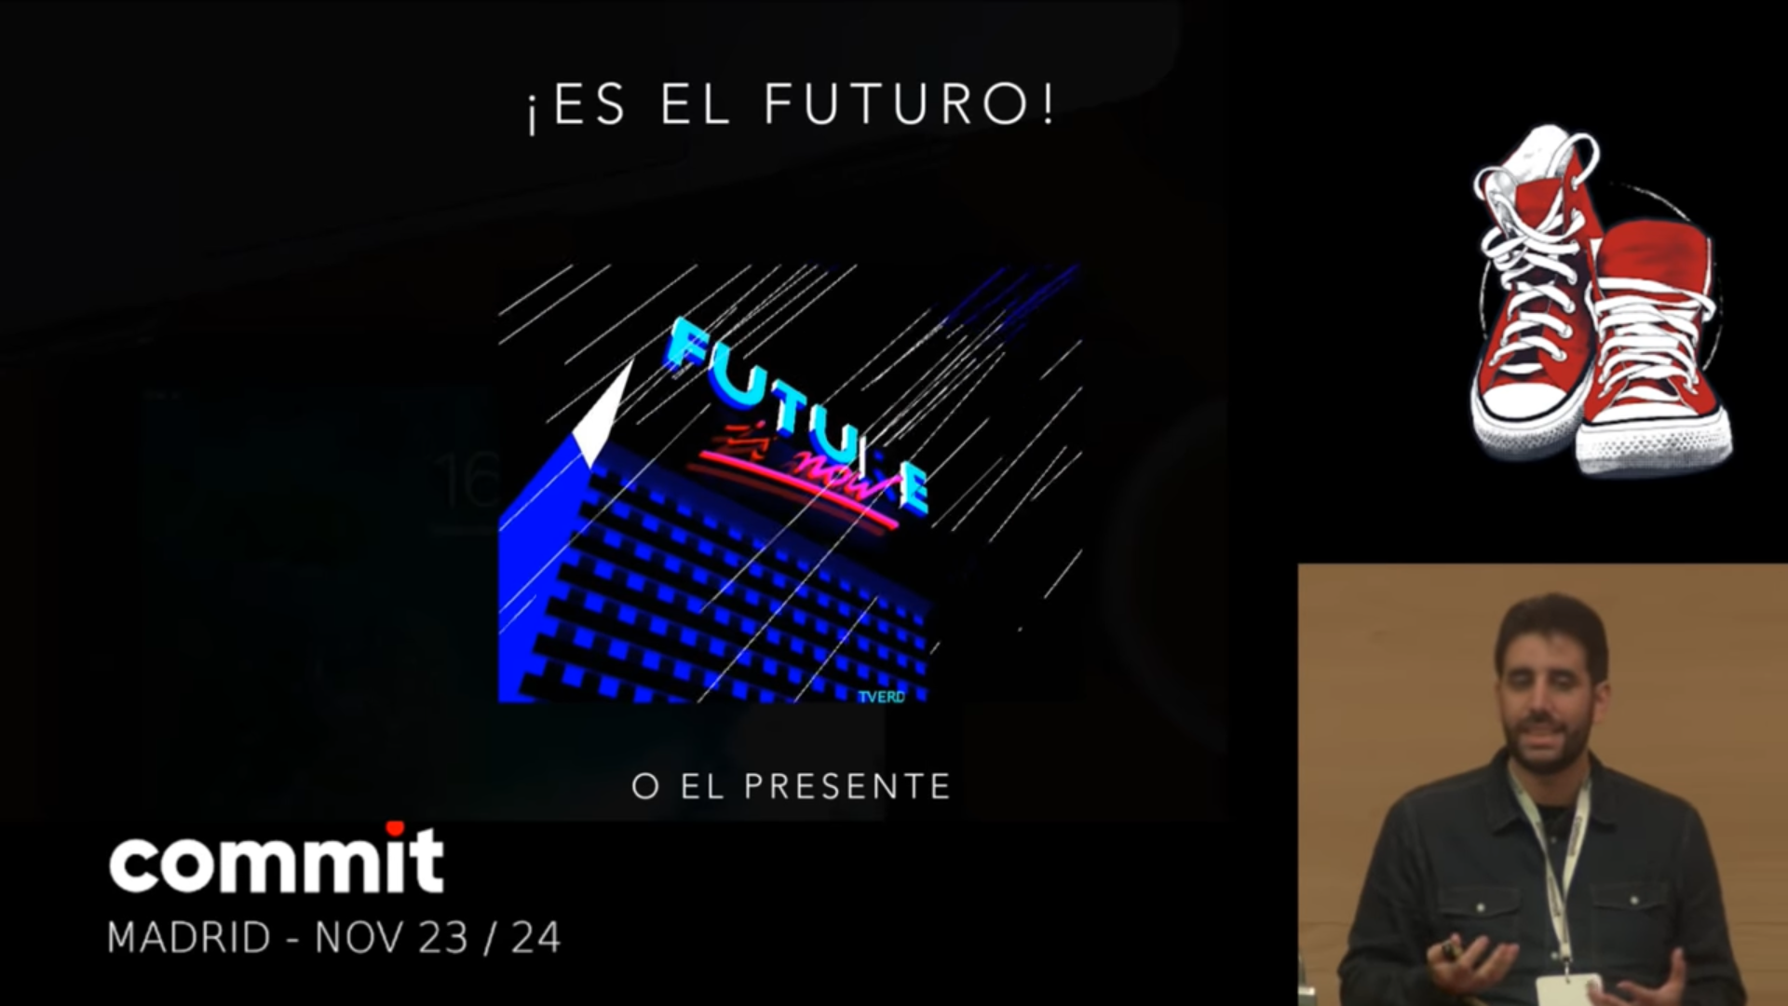
Previously in Commit …
En 2018 …
Notes:
En 2018 era más extraño trabajar en remoto y di una charla sobre que yo estaba ya trabando remoto y en una consultora. En aquel año la gente dudaba incluso que pudiera estar trabajando en casa en ese tipo de empresa y expuse como lo hacía y no moría en el intento.
No todo era perfecto, había muy poca cultura de este tipo de trabajo y todos mis compañeros trabajaban en la oficina, con lo cual a veces yo parecía invisible y tenía que hacer un esfuerzo extra para que me vieran.
De hecho seguramente no crecí tanto como podía crecer en la oficina, pero los pros eran muchos más que las contras.
Luego veremos cuales eran mis razones para trabajar en remoto, los riesgos y como lo hacía.
Para preparar esta charla he vuelto a ver esa charla y mis notas para ver dónde estábamos, qué pensaba y si ha cambiado mi forma de verlo.

Slide 5
El mundo antes de la pandemia
El trabajo en remoto era algo ocasional
Era más frecuente en pequeñas empresas o start-ups que en grandes compañías internacionales.
Trabajar un día a la semana en remoto era ofrecido como un extra (siempre que el cliente lo permita).
Era más frecuente encontrar trabajo en remoto en otros paises.
En ciertas empresas o clientes era “teóricamente” imposible por seguridad.
Notes:
- Era raro trabajar en remoto y encontrar un trabajo así era como un mirlo blanco.
- Las grandes empresas ni lo consultora, y como mucho veíamos un día de trabajo en remoto o facilidad de si teníamos alguna cosa en casa como ir al médico o cuidar de nuestro hijo nos facilitaran ese día trabajar en casa, pero no como un favor al trabajador, si no para que no perdiera esa jornada de trabajo.
- Lo dicho, trabajar en remoto un día era como casi un regalo.
- Fuera de España podía ser un poco más habitual, sobre todo empresas que estaban distribuida por todo el mundo. Aquí el handicap era el inglés y las diferentes zonas horarias a las que te tenías que adaptar.
- Muchas empresas lo veían imposible por temas de seguridad de datos … cosa que veremos que podía tener solución.

Slide 6
Y llegó …
Todo el mundo a trabajar desde casa.
La mayoría de las casas no estaban preparadas para trabajar
Reuniones, reuniones y más reuniones.
De repente, empresas donde era imposible trabajar en remoto por seguridad descubrieron las VPN
ESTO NO ERA TRABAJAR EN REMOTO.
Notes:
- De repente no se podía ir a la oficina, y las empresas si cedieron a trabajar en remoto.
- Nuestras casas no solían estar preparadas para trabajar en remoto. En mi caso personal si estaba preparado para trabajar en remoto UNA persona, pero mi mujer también fue obligada a trabajar en remoto y fue un caos.
- El día se convirtió en reuniones y a cualquier hora … como no podíamos salir de casa siempre se creían que estaríamos disponibles.
- Lo que hablábamos antes de seguridad … descubrieron las VPN.
- Trabajar en casa sin tener un sitio adecuado, con tu hijo correteando y queriendo atención todo el día, y sin poder salir a la calle, al cine, a visitar a un amigo … no era trabajar en remoto. Hasta yo, que llevaba ya 3 años trabajando en remoto, se me hizo muy cuesta arriba, echaba horas y horas porque parecía que no había nada que hacer, y el estrés fue horrible. No quería pillar vacaciones en esos días, pero al final terminé pillándolas para poder descansar y desconectar.

Slide 7
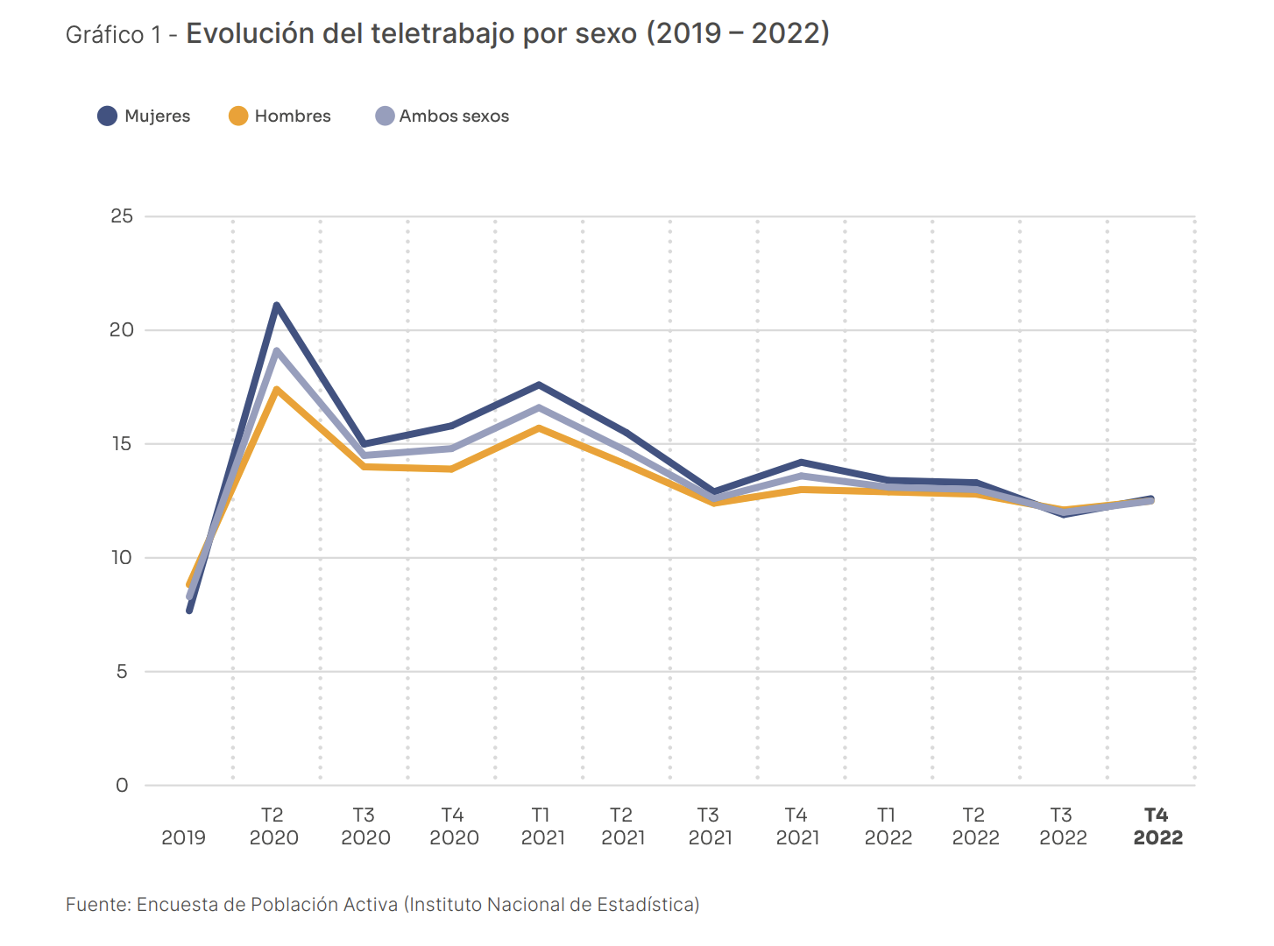
¿Cómo estamos ahora?
Notes:
Ahora mismo trabajar en remoto se ha convertido en algo mucho más normal, de hecho en muchas ofertas que no son en remoto lo tienen que especificar y la mayoría son al menos trabajos híbridos.
Obviamente los días de oficina los intentan vender como algo maravilloso, oficina céntrica o futbolín y fruta fresca.

Slide 8
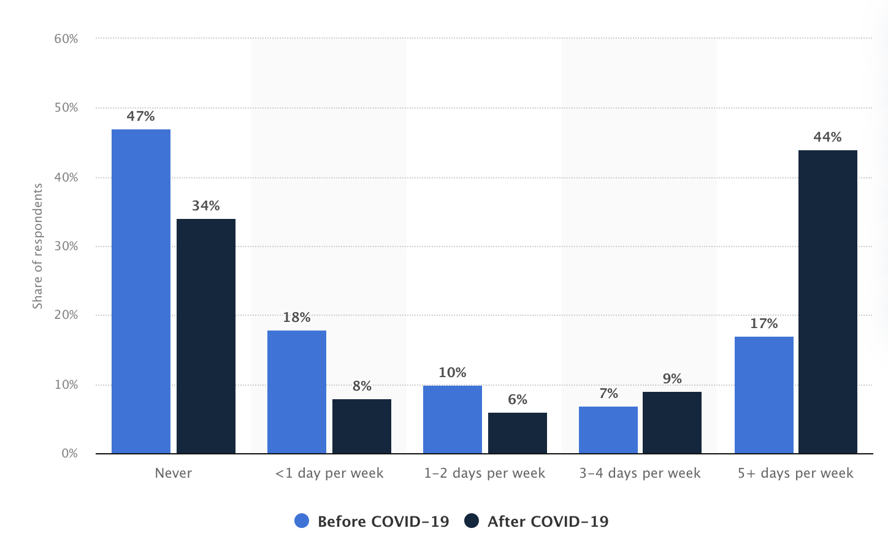
¿Cómo estamos ahora?
Notes:
Y aquí vemos como mientras los que nunca habían trabajado en remoto ha bajado mucho el porcentaje, pero ha cambiado mucho más los que antes estaban en full remote con lo que tenemos ahora.

Slide 9
¿Cómo estamos ahora?
Opiniones
“El cuerpo humano tiene su forma actual desde hace unos 300.000 años. El ser humano necesita moverse. Hay evidencias sólidas que correlacionan un mayor movimiento con una reducción en el riesgode desarrollar enfermedades cardiovasculares, como la hipertensión y el colesterol alto; enfermedades crónicas, como la diabetes y ciertos tipos de cáncer, y trastornos mentales como la depresión y la ansiedad.”
https://www.nytimes.com/es/2023/03/22/espanol/opinion/trabajo-desde-casa-salud.html
Notes:
Opinión en contra porque claro, si no sales de casa a la oficina no te mueves, no hablas con nadie, engordas, te aísla y te deprimes.
En mi caso, gracias a trabajar en casa puedo salir a correr por la mañana, puedo llevar a mi hijo al colegio, puedo quedar con algún amigo si quiero porque me ahorro dos horas de desplazamientos y no tengo un jefe mirando sobre mi hombro qué hago.

Slide 10
¿Cómo estamos ahora?
Opiniones
“We’re committed to distributed work, and we’re confident people can make a meaningful impact both from the office and at home.”
but also ...
“This requires further study, but our hypothesis is that it is still easier to build trust in person and that those relationships help us work more effectively”
Mark Zuckerberg, Meta.
Notes:
Grandes empresas como Meta, Amazon, JPMorgan están volviendo a pedir a la gente volver algunos días a la oficina, hablando de creatividad, confianza, equipo ….
Primero Mark dice que confia mucho en sus trabajadores pero justo después dice que en la oficina se crea más confianza.

Slide 11
¿Cómo estamos ahora?
Opiniones
Buffer Team Discovery (estudio hecho con 1900 trabajadores en remoto).
Pros:
43% valora la flexibilidad de horarios
15% dice que el tiempo en familia es un gran valor
12% disfruta de poder viajar más
9% aprecia tener un mejor entorno de trabajo
9% es más productivo trabajando en casa
4% ama no tener que lidiar con las políticas de oficina.
Y el 3% admite que más fácil hacer ejercicio para mejorar su salud..
Notes:
Un estudio hecho por Buffer sobre 1900 trabajadores da los siguiente pros y contras.
Me gustaría ver en qué cosas estamos de acuerdo y en qué no.

Slide 12
¿Cómo estamos ahora?
Opiniones
Buffer Team Discovery (estudio hecho con 1900 trabajadores en remoto).
Contras:
21% de los trabajadores se sienten solos.
21% dice que la comunicación puede tener algunos retos.
16% intenta combatir con las distracciones.
14% admite que es complicado estar tan motivado como debería.
13% tiene problemas con las diferencias horarias.
8% les cuesta encontrar una buena señal WiFi.
Notes:
Un estudio hecho por Buffer sobre 1900 trabajadores da los siguiente pros y contras.
Me gustaría ver en qué cosas estamos de acuerdo y en qué no.
Ejemplo:
sentirse solo: Depende de la persona, yo puedo hablar con algún compañero en cualquier momento, comer con mi mujer o ayudar a mi hijo con los deberes.
Es importante saber comunicarse, obviamente es más complicado que en persona.
distracciones: yo solo me distraigo si el trabajo no me motiva, si no tengo trabajo qué hacer o si esto ocioso. Si tengo trabajo suelo querer terminarlo cuanto antes.
Motivación: depende del trabajo.
Zonas horarias: si que pueden ser un problema en caso de tenerlo, depende de tu equipo.
Mi wifi funciona mejor que el de la oficina.

Slide 13
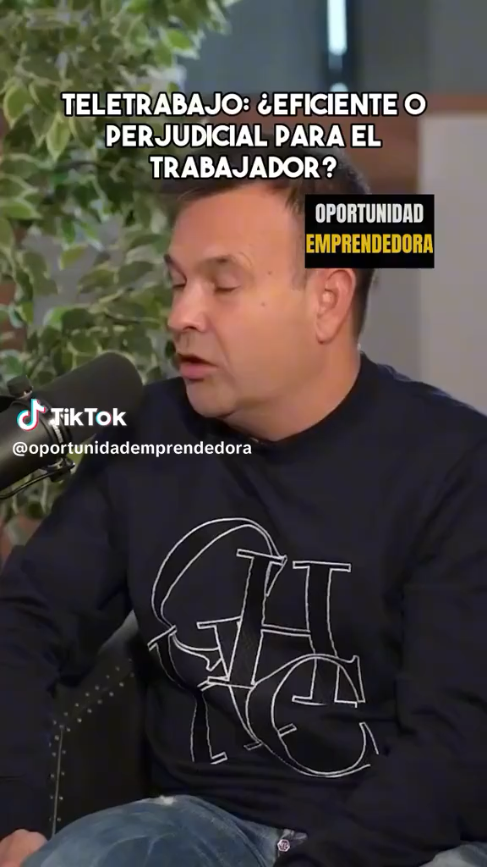
¿Cómo estamos ahora?
Opiniones
Notes:
Este dice que el teletrabajo es malo para el trabajador, porque claro, antes te pagaban solo por ir a la oficina, ahora tienes que trabajar!!!!
Y además dicen que pueden buscar trabajadores en cualquier parte del mundo más baratos que tú … como si nosotros no pudiésemos hacerlo.

Slide 14
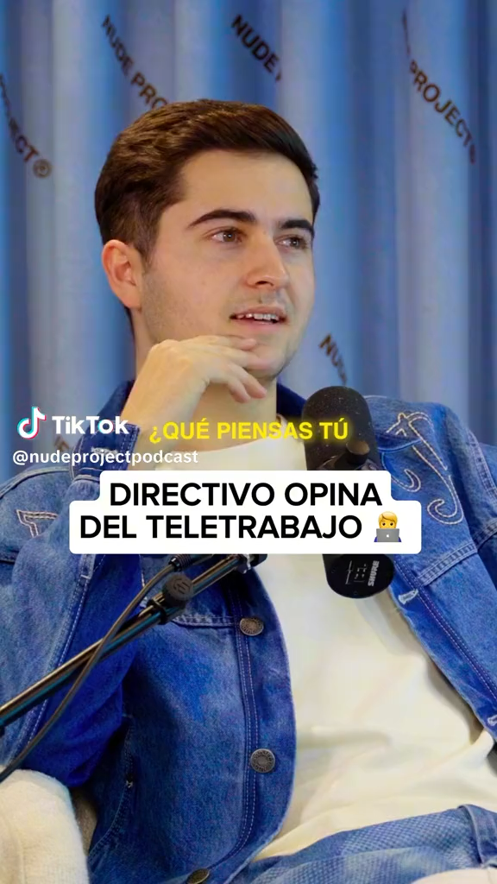
¿Cómo estamos ahora?
Opiniones
Notes:
Este directivo dice que si no vas al trabajo, lo primero no puede hacer amiguitos y después que no se puede ser creativo.

Slide 15
¿Qué es trabajar en remoto?
Notes:
Preguntar qué es trabajar en remoto. Puedo buscar varias opciones e ir preguntando.

Slide 16
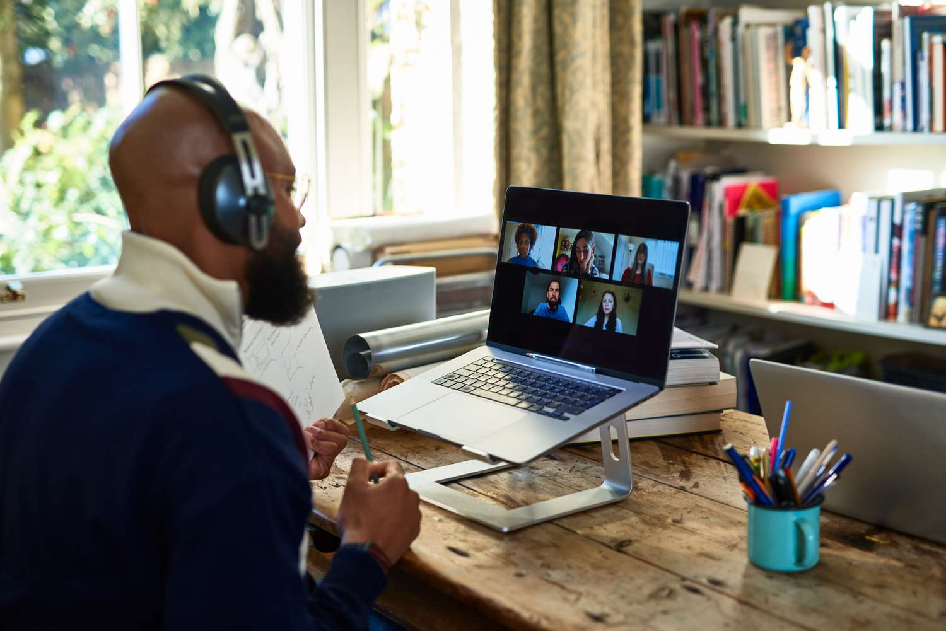
¿Qué es trabajar en remoto?
En casa

Slide 17
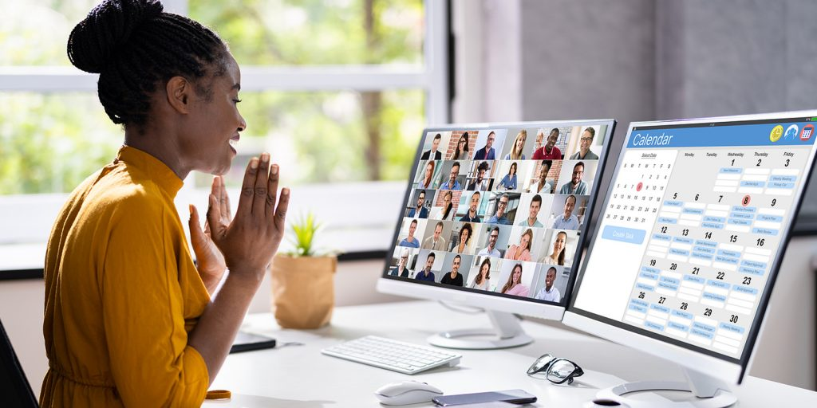
¿Qué es trabajar en remoto?
En la oficina

Slide 18
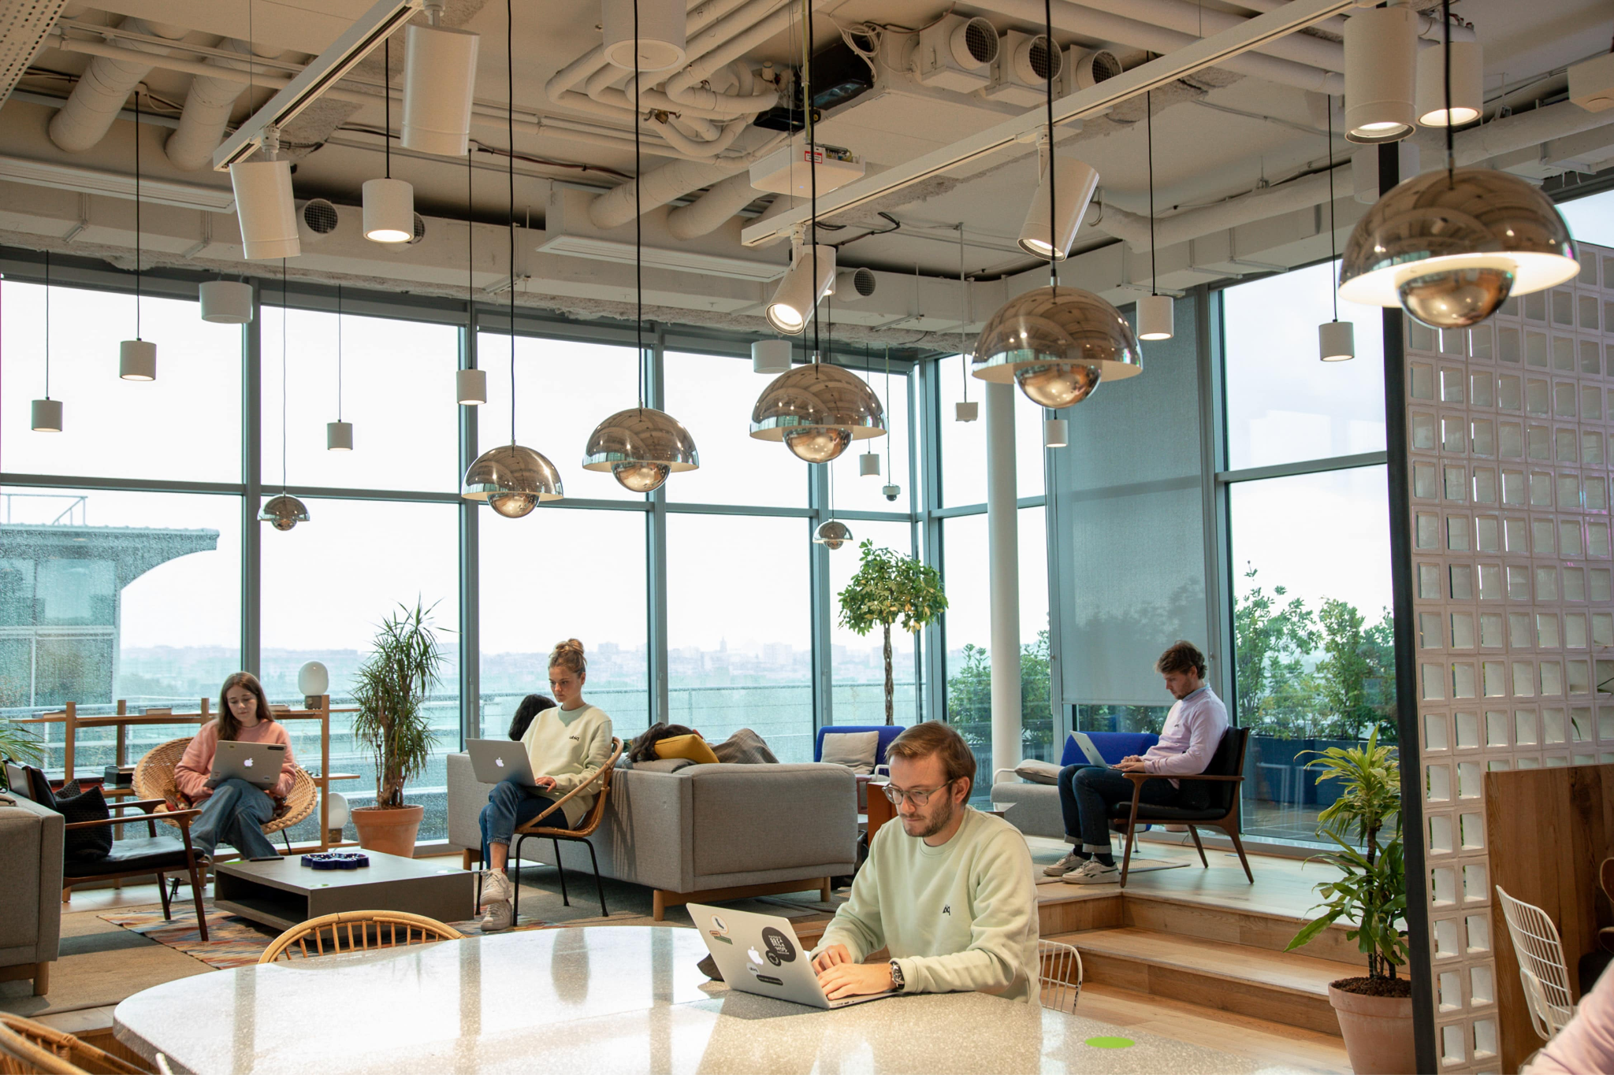
¿Qué es trabajar en remoto?
Coworking

Slide 19
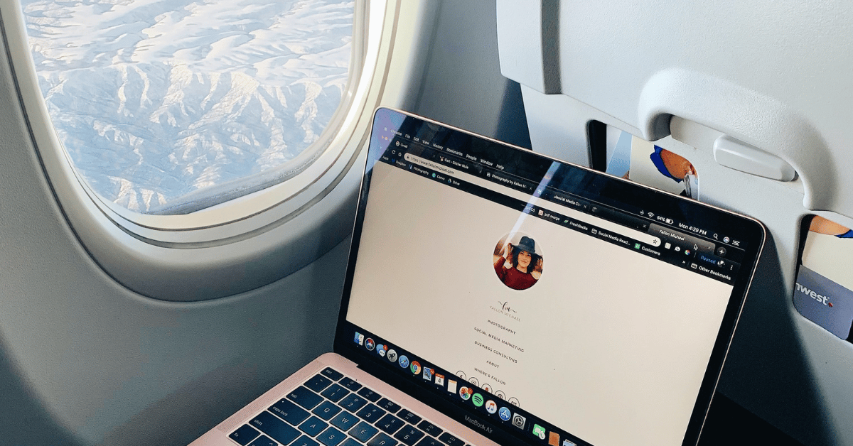
¿Qué es trabajar en remoto?
De viaje

Slide 20
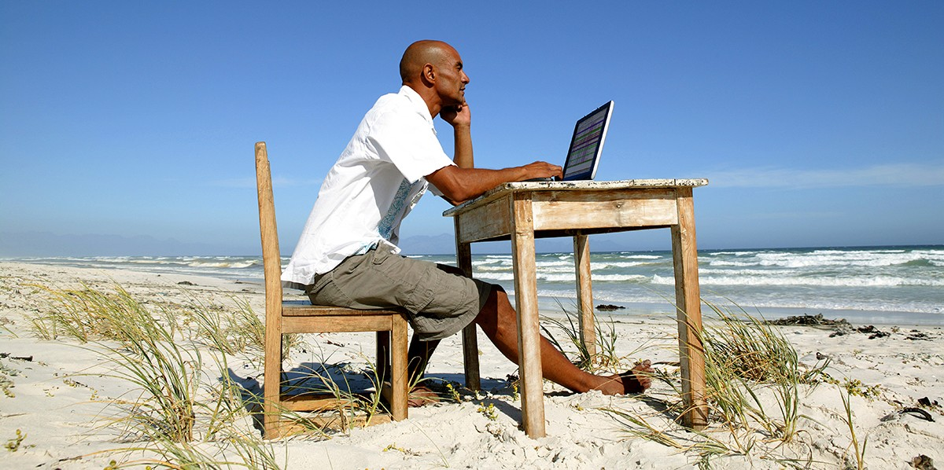
¿Qué es trabajar en remoto?
De vacaciones

Slide 21
MIS RAZONES
Notes:
Aquí presento la primera de las cosas a debatir, y son las razones para trabajar en remoto. Pregunto quien trabaja en remoto y digo que voy a dar mis razones, que me gustaría debatir con ellos.

Slide 22
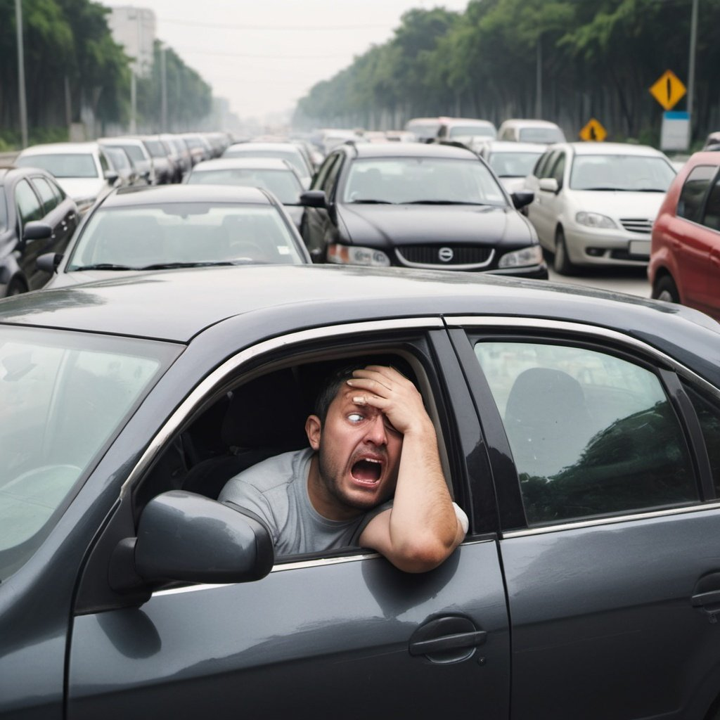
Mis razones
DESPLAZAMIENTOS

Slide 23
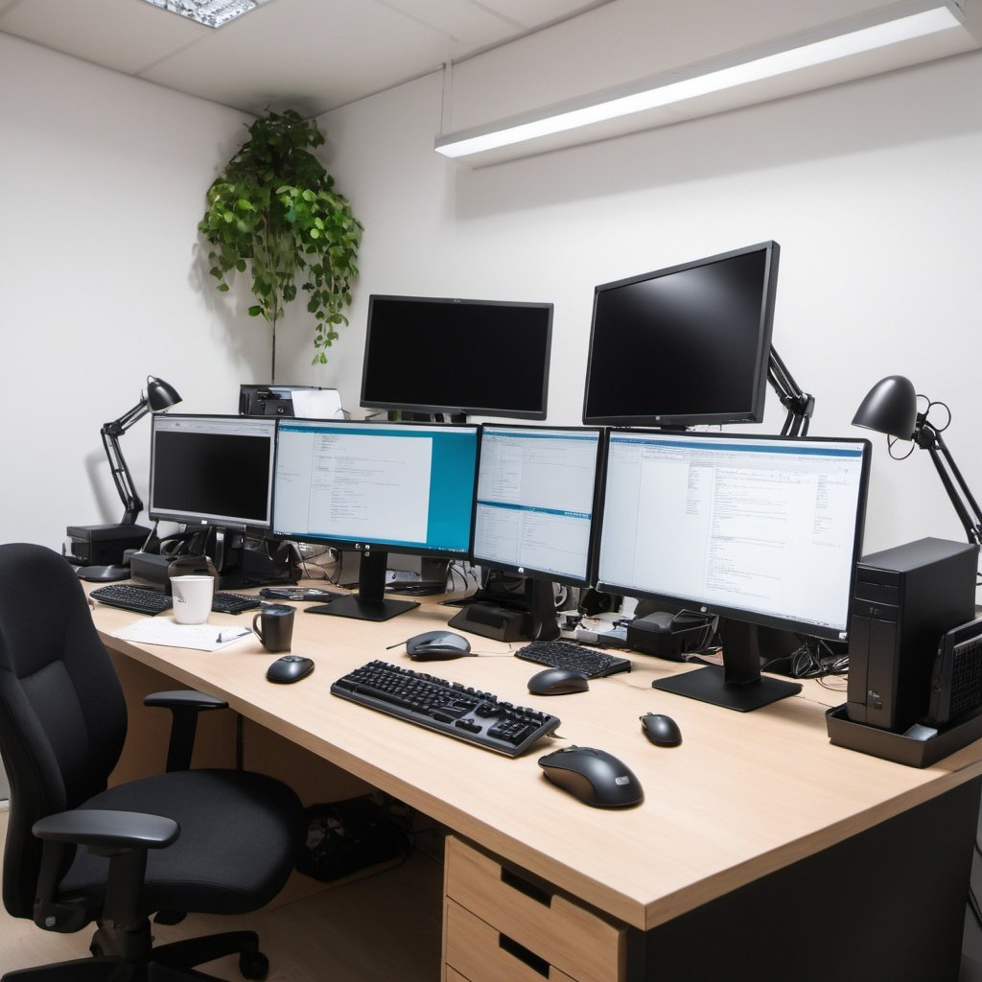
Mis razones
ESPACIO DE TRABAJO

Slide 24
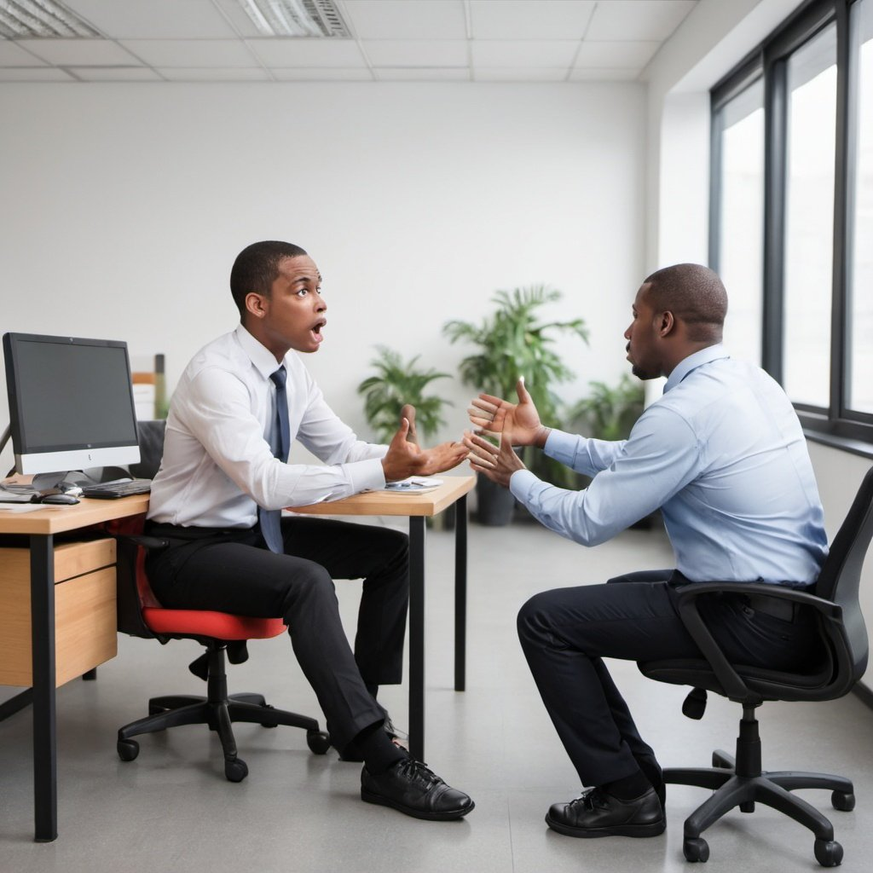
Mis razones
INTERRUPCIONES

Slide 25
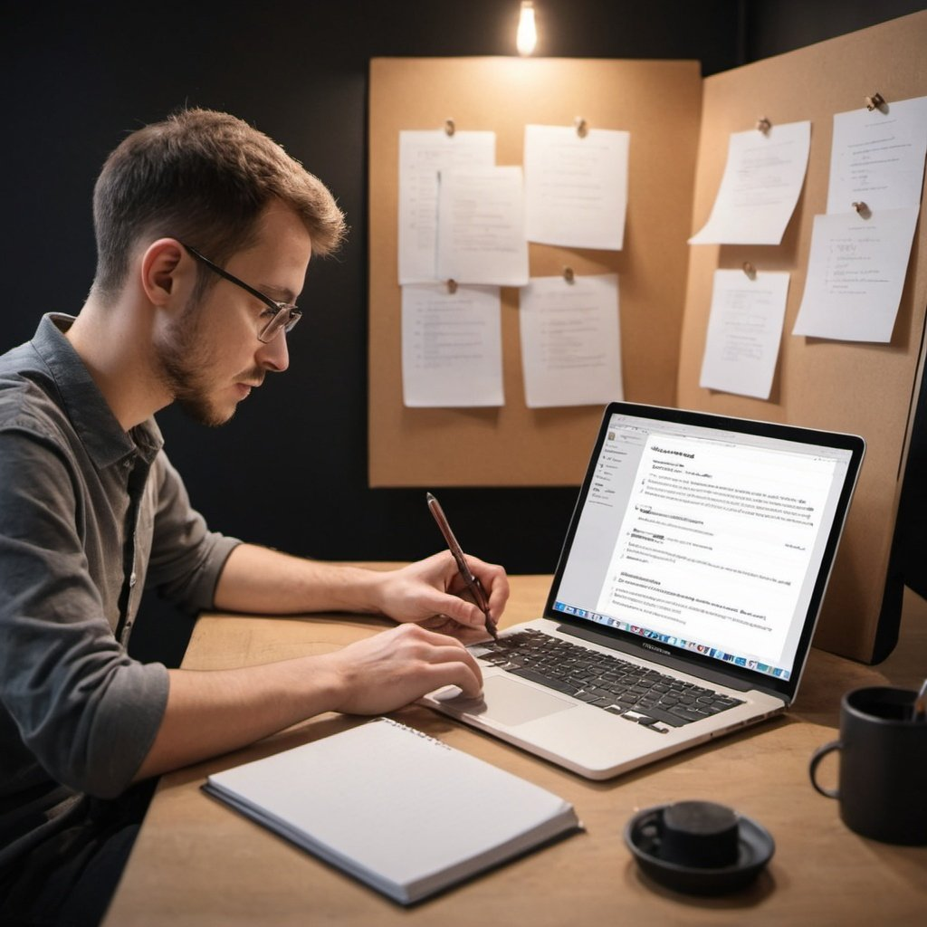
Mis razones
AUTOGESTIÓN

Slide 26
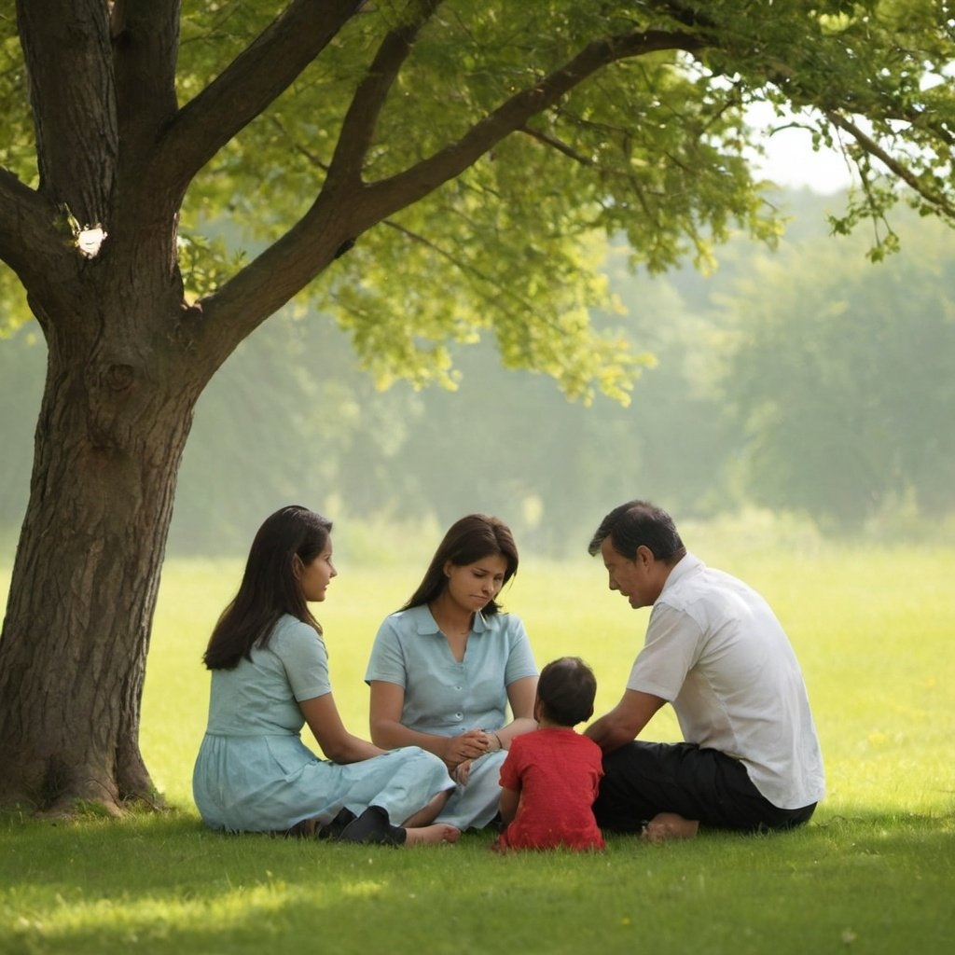
Mis razones
CONCILIACIÓN FAMILIAR

Slide 27
RIESGOS
Notes:
Aquí presento la primera de las cosas a debatir, y son las razones para trabajar en remoto. Pregunto quien trabaja en remoto y digo que voy a dar mis razones, que me gustaría debatir con ellos.

Slide 28
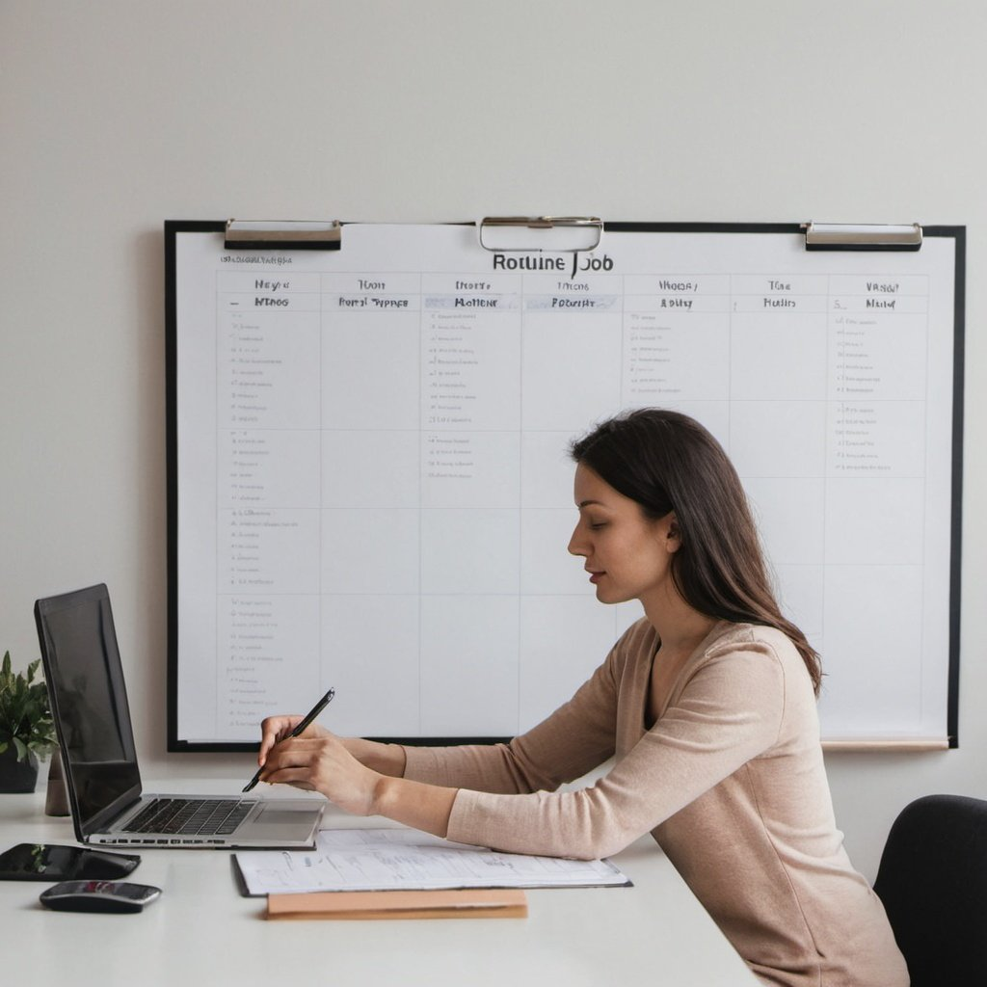
Riesgos
CREA UNA RUTINA

Slide 29
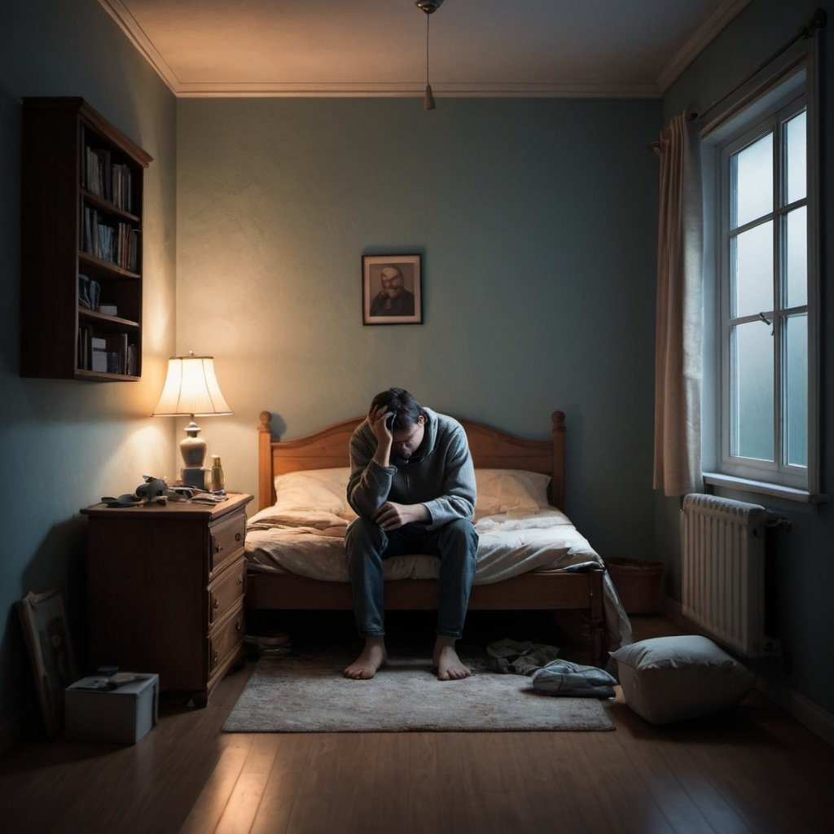
Riesgos
NO
TE AISLES

Slide 30
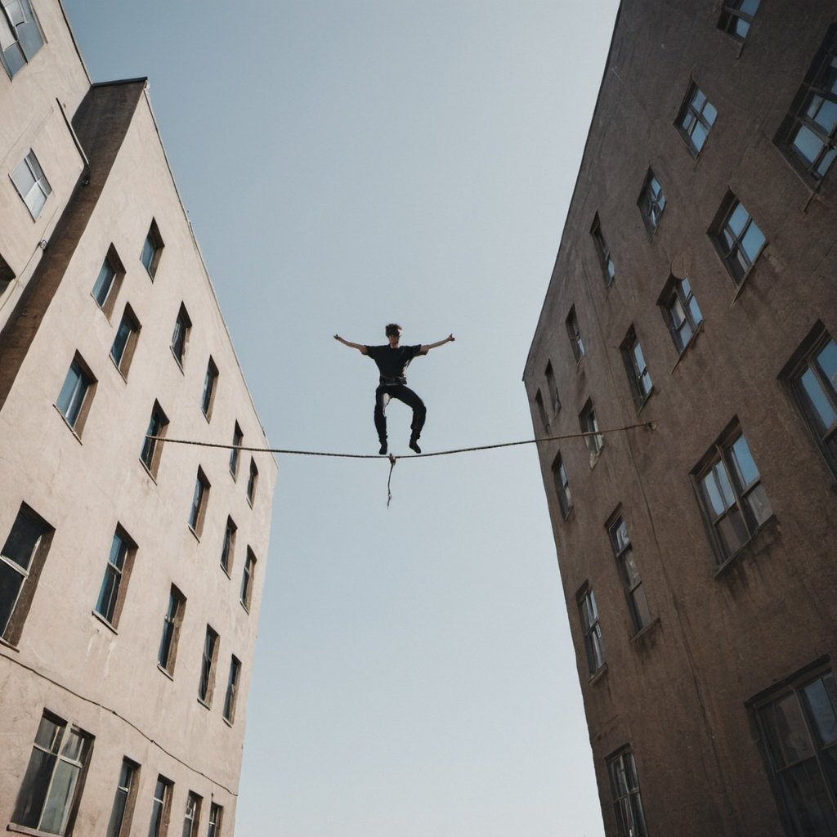
Riesgos
EQUILIBRIO

Slide 31
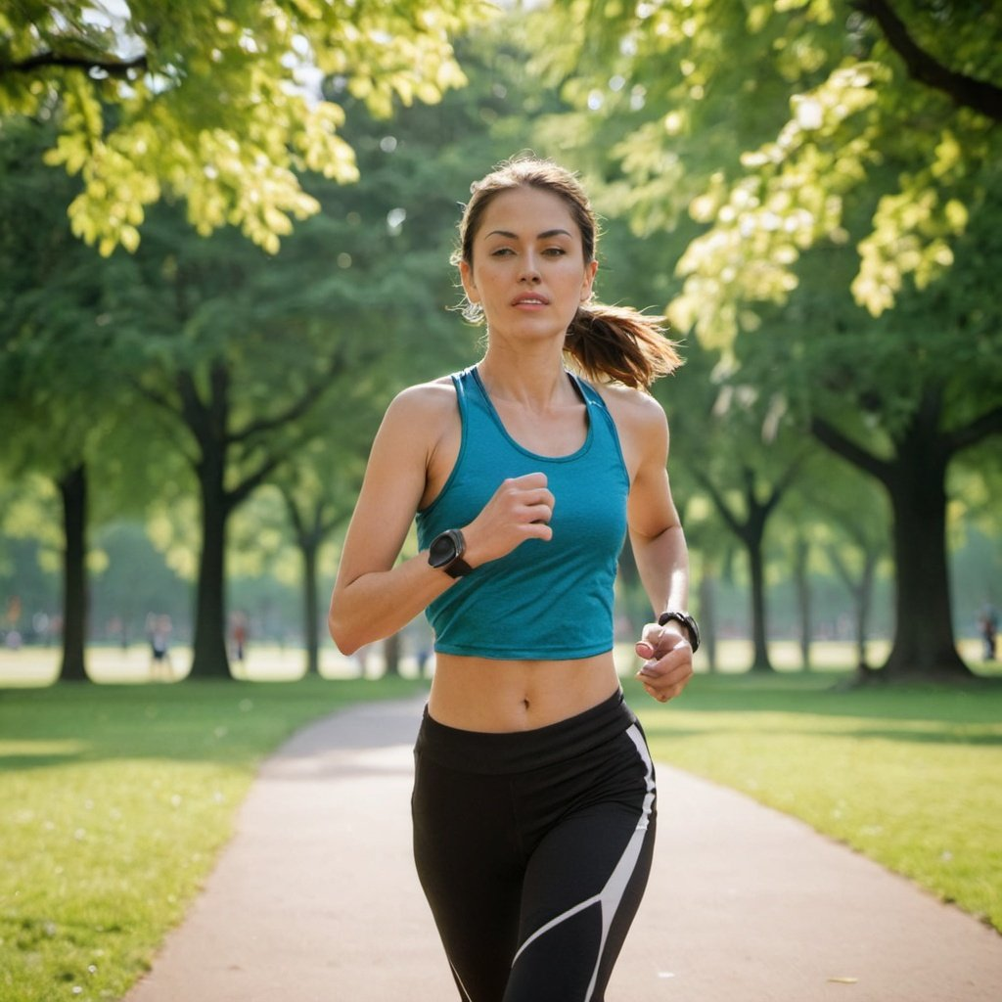
Riesgos
NO OLVIDES MOVERTE
Notes:
Hablar sobre el sedentarismo

Slide 32
CÓMO HACEMOS EQUIPO
Notes:
Aquí presento la primera de las cosas a debatir, y son las razones para trabajar en remoto. Pregunto quien trabaja en remoto y digo que voy a dar mis razones, que me gustaría debatir con ellos.

Slide 33
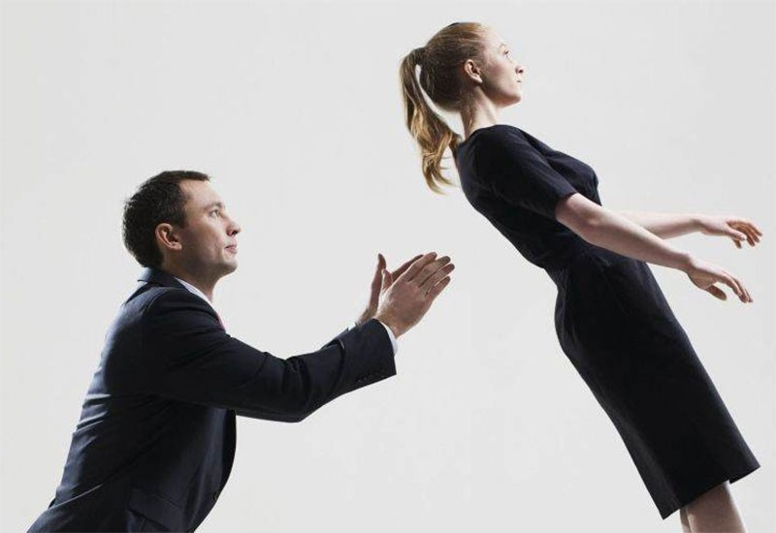
¿Cómo hacemos equipo?
CONFIANZA
Notes:
Hablar sobre el sedentarismo

Slide 34
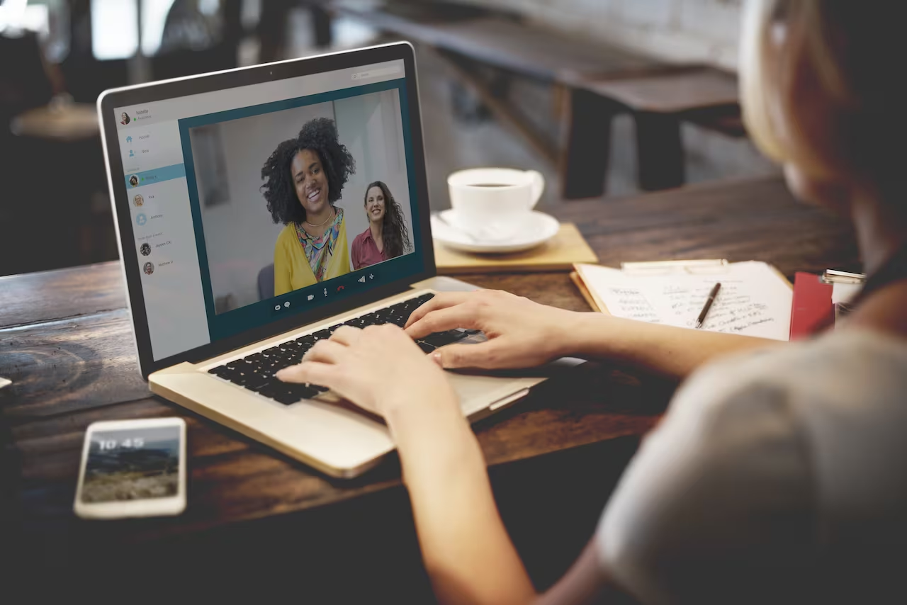
¿Cómo hacemos equipo?
COMUNICACIÓN
Notes:
Hablar sobre el sedentarismo

Slide 35
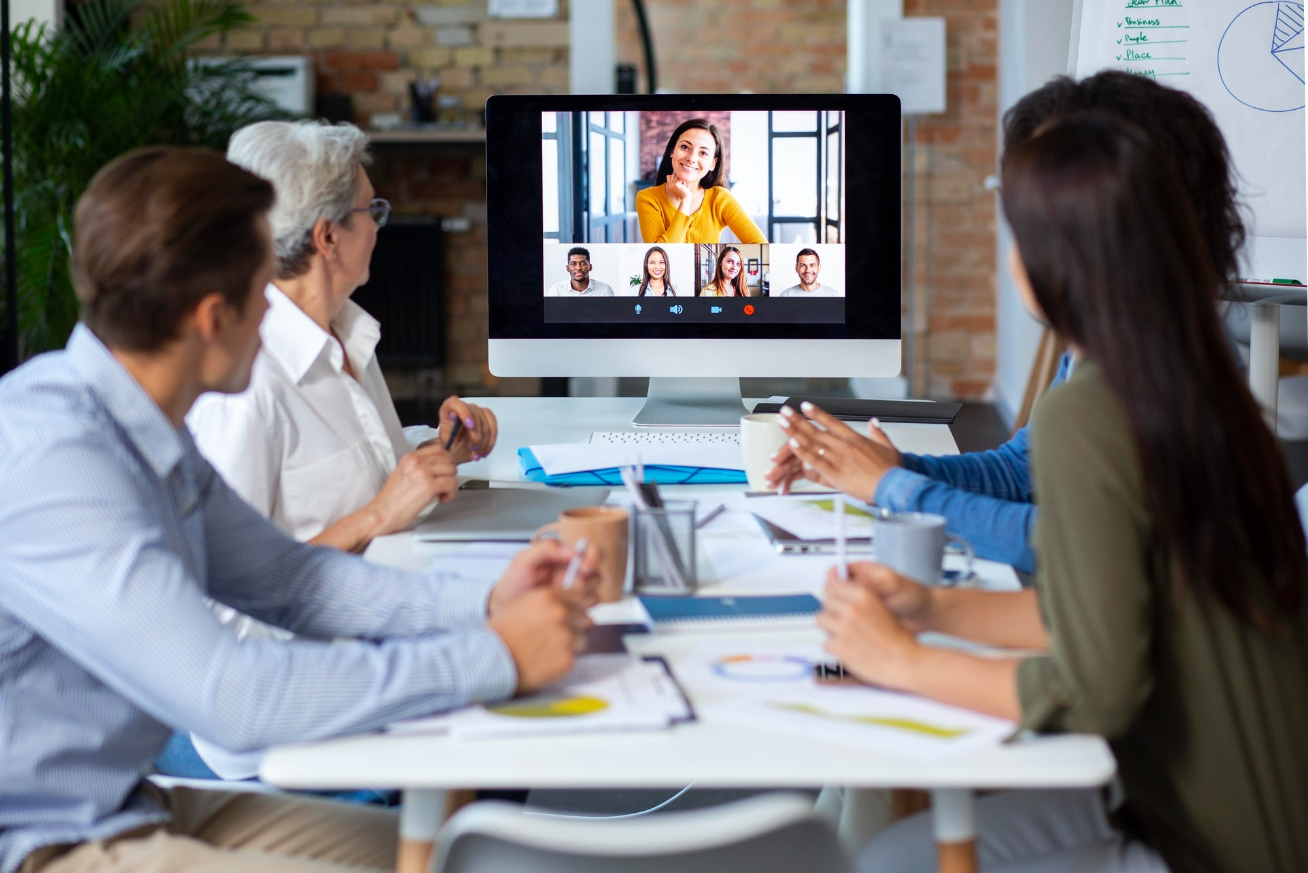
¿Cómo hacemos equipo?
TECNOLOGÍA
Notes:
Hablar sobre el sedentarismo

Slide 36
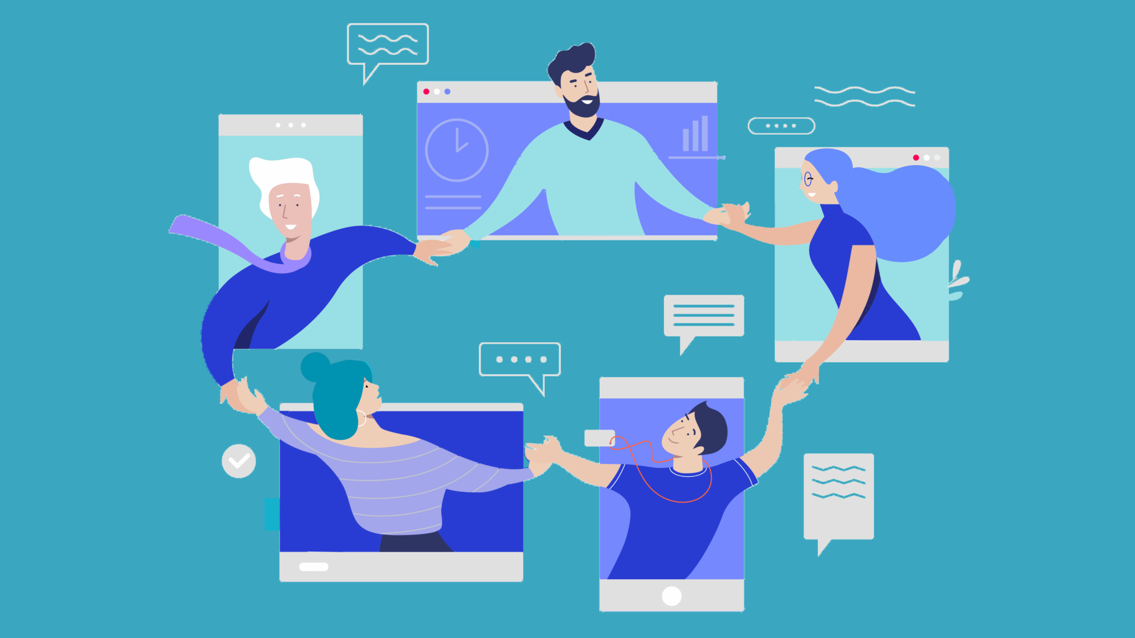
¿Cómo hacemos equipo?
ASINCRONÍA
Notes:
Hablar sobre el sedentarismo

Slide 37

¿Cómo hacemos equipo?
COMPARTE TU TRABAJO
Notes:
Hablar sobre el sedentarismo

Slide 38
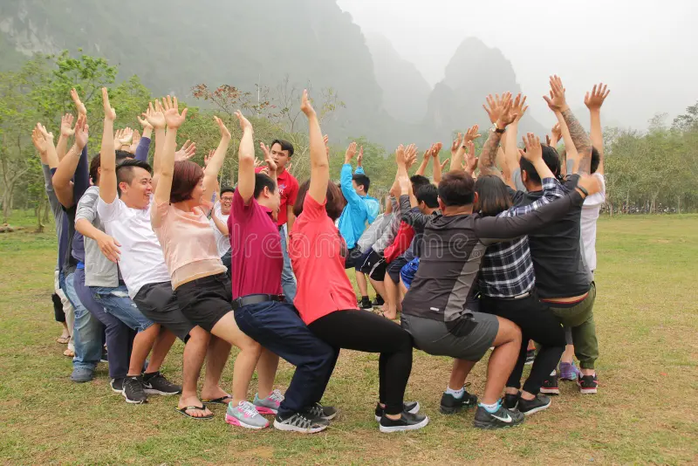
¿Cómo hacemos equipo?
TEAM BUILDINGS
Notes:
Hablar sobre el sedentarismo

Slide 39
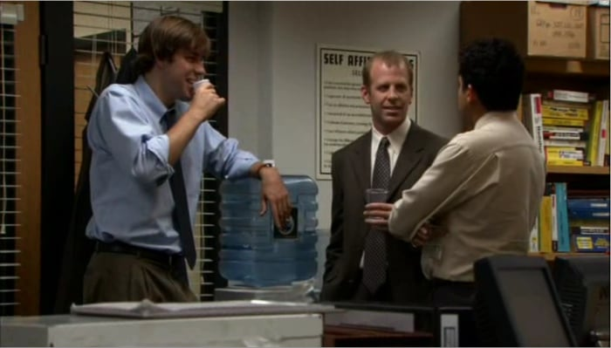
¿Cómo hacemos equipo?
FUENTE DEL AGUA
Notes:
Hablar sobre el sedentarismo

Slide 40
¡Muchas gracias!

